Slide 1
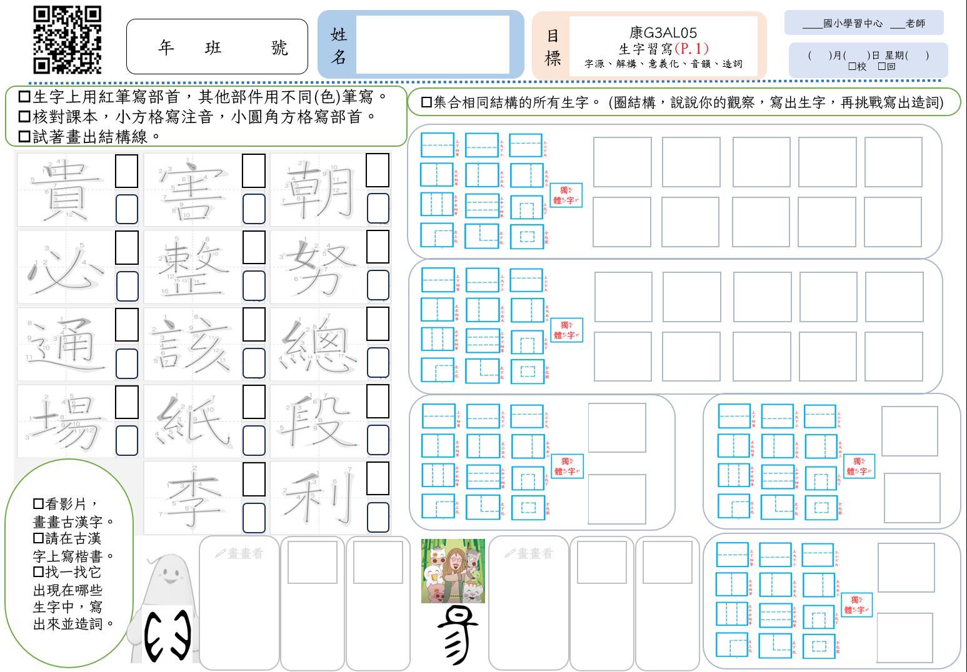
P.1作業單
截圖參考。 若內容合用
或擔心字型跑掉的，可直接列印此頁當學習單。

Slide 2
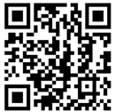
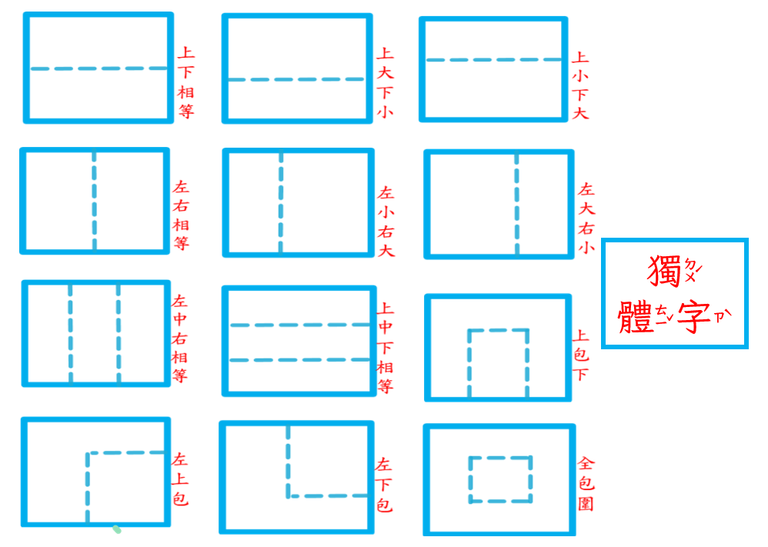
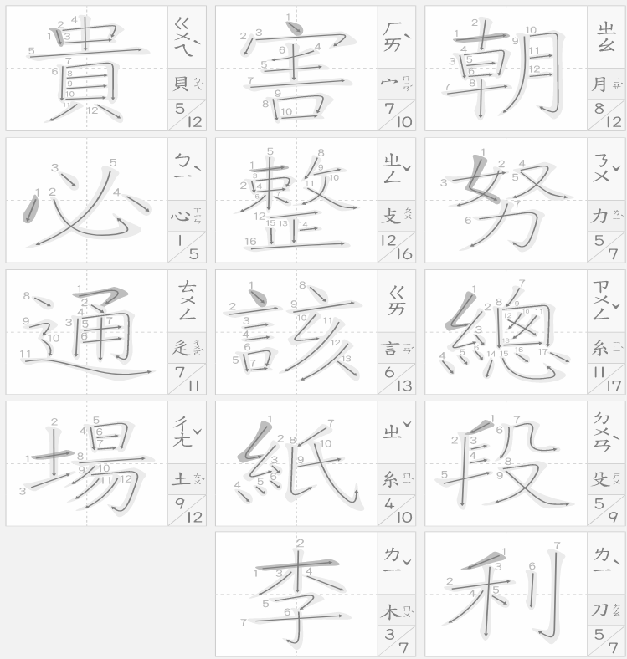
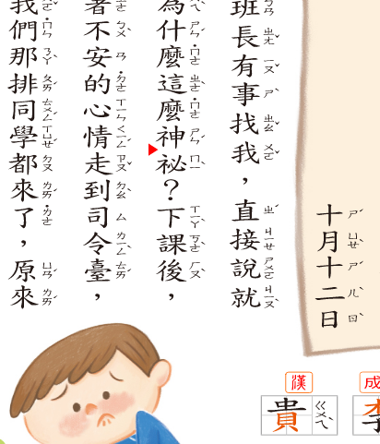
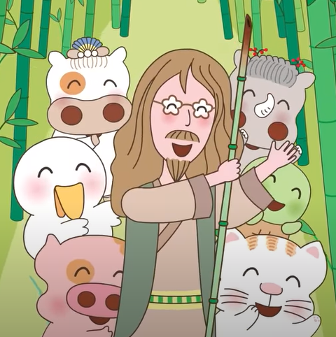
姓
名
目
標
____國小學習中心 ___老師
結構參考網站， ACCESS http://huayutools.mtc.ntnu.edu.tw/mtchanzi/search.aspx?SearchWord=%u5e7e
年 班 號
康G3AL05
生字習寫(P.1) 字源、解構、意義化、音韻、造詞
( )月( )日 星期( )
⬜校 ⬜回
□生字上用紅筆寫部首，其他部件用不同(色)筆寫。
□核對課本，小方格寫注音，小圓角方格寫部首。 □試著畫出結構線。
□集合相同結構的所有生字。 (圈結構，說說你的觀察，寫出生字，再挑戰寫出造詞)
P.1作業單
檔案
□看影片，
畫畫古漢字。
□請在古漢字上寫楷書。
□找一找它出現在哪些生字中，寫出來並造詞。
🖍畫畫看
🖍畫畫看
參考影片，廣東發音的漢字同學會(昜)，1:52開始看。https://www.youtube.com/watch?v=P4LeW8leUX8&t=118s&ab_channel=%E5%80%89%E9%A0%A1%E5%90%8C%E5%AD%B8%E6%9C%83

Slide 3
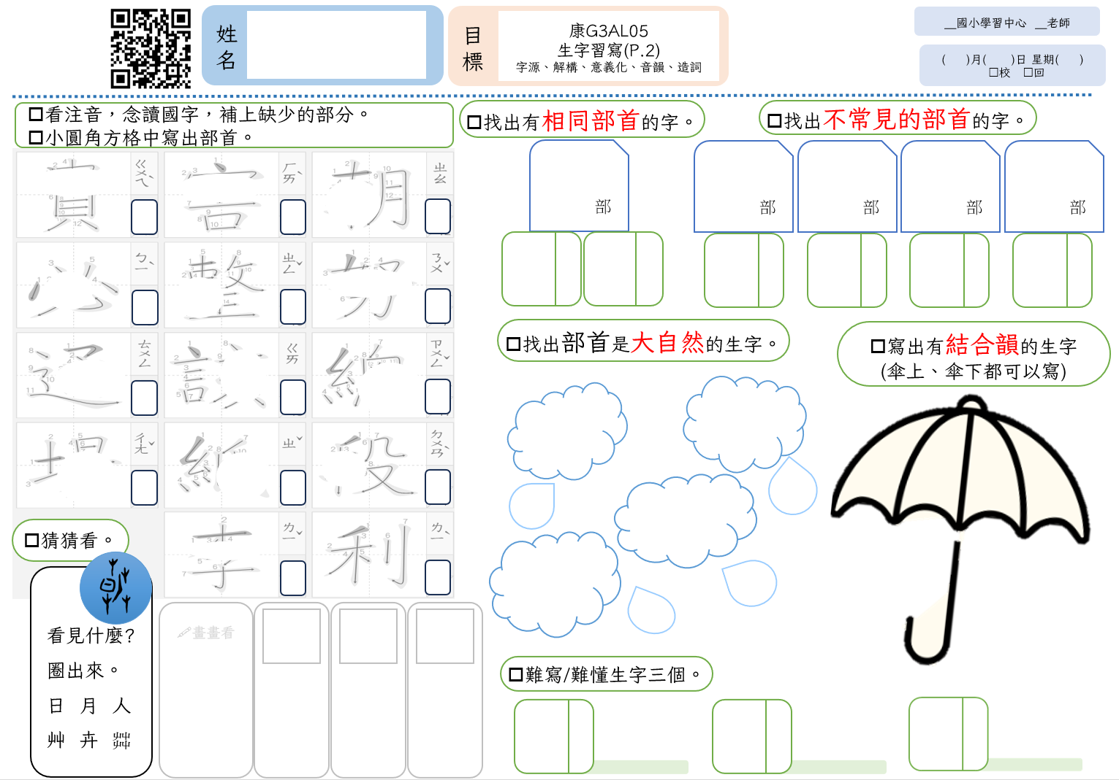
P.2作業單

Slide 4
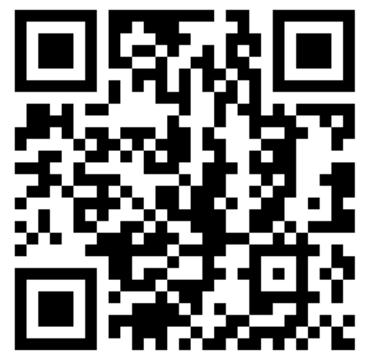
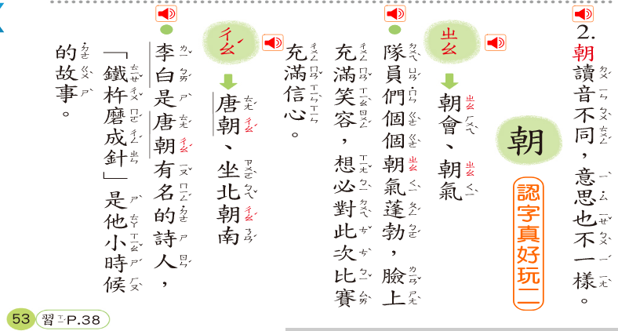
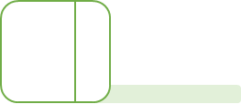
姓
名
目
標
__國小學習中心 __老師
朝，字源影片參考https://www.youtube.com/watch?v=Lz89aH_kWNc&ab_channel=%E3%80%8A%E6%BC%A2%E5%AD%97%E3%80%8B%E7%91%A3%E7%91%A3%E7%A2%8E%E7%A2%8E
康G3AL05
生字習寫(P.2) 字源、解構、意義化、音韻、造詞
( )月( )日 星期( )
⬜校 ⬜回
□看注音，念讀國字，補上缺少的部分。 □小圓角方格中寫出部首。
□找出有相同部首的字。
□找出不常見的部首的字。
部
部
部
部
部
P.2作業單
檔案
□找出部首是大自然的生字。
□寫出有結合韻的生字
(傘上、傘下都可以寫)
□猜猜看。
看見什麼?
圈出來。 日 月 人
艸 卉 茻
🖍畫畫看
□難寫/難懂生字三個。

Slide 5
供大家
參考使用
通

Slide 6
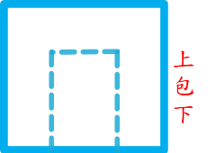
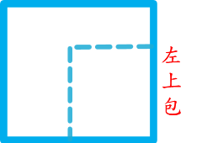
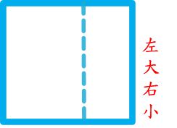
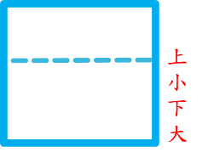
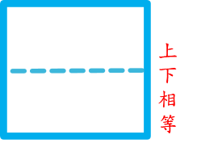
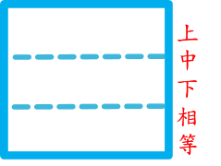
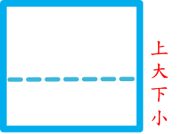
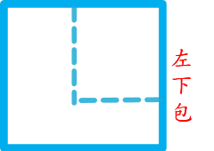
獨
體字
供大家
參考使用
通

